Slide 1
Saygı
WAVE değerlerinden biri
WAVE değeri "saygı" için araç kutusu

Slide 2
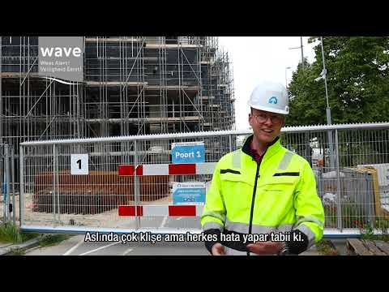

Slide 3
Arka plan
Gelecek yıllarda, WAVE değerlerini vurgulayacağız. WAVE değerleri, VolkerWessels tarafından istenen güvenlik davranışını temsil eder. WAVE değerlerine kendimizi daha çok alıştırırsak, kazaları birlikte önleyebileceğimize inanıyoruz.
Bu araç kutusunda "Saygı - güvenlikten sorumlu olduğumu kabul ediyorum" WAVE değerini ele alıyoruz.
Eve her gün sağ salim dönmemiz için, güvenlik liderlerimiz sosyal açıdan güvenli ve saygılı bir çalışma ortamı sağlamalıdır; bu nedenle birbirimizi sorumlu tutmamız ve sorumlu tutulmamız kabul edilir.
Bu araç kutusu, "Saygı" WAVE değerini nasıl uygulayabileceğinize dair ipuçları içermektedir.

Slide 4
Konular
"Saygı" WAVE değeri animasyonu
Diyalog halinde

Slide 5
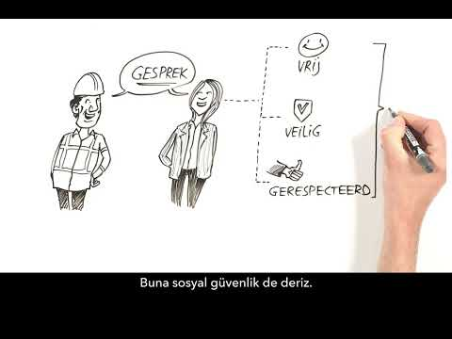
WAVE değeri saygı
Notes:
https://youtu.be/WK7bpMFExao

Slide 6
Diyalog halinde
Saygı sizin için ne ifade ediyor?
İş yerinde hiç saygısızca muamele gördünüz mü?

Slide 7
İlginiz için teşekkürler!
veiligheid@volkerwessels.com

